Slide 1
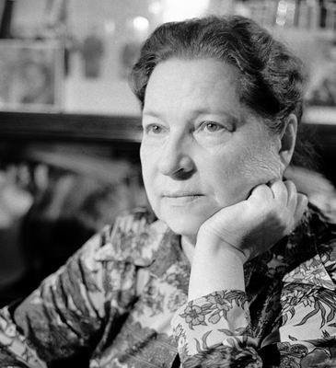
Агния Львовна Барто
Детская писательница, чьи стихи знает каждый ребенок

Slide 2
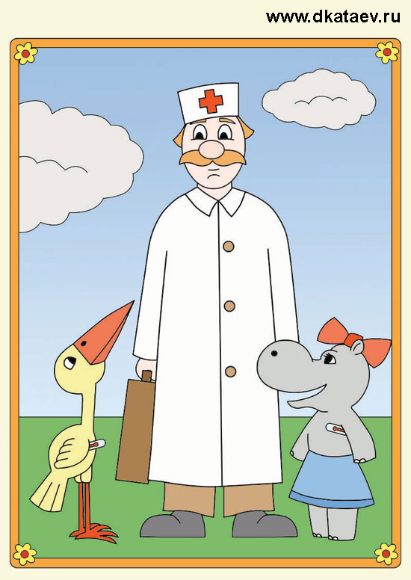
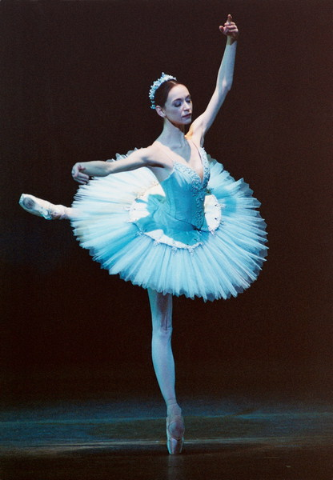
Родилась 4 февраля (17 февраля) в Москве в семье ветеринарного врача
Получила хорошее домашнее воспитание. Затем поступила в гимназию, где и начала писать стихи. Отец Агнии, Лев Николаевич, большой поклонник искусства, видел будущее дочери в балете и Агния прилежно занималась танцами в хореографическом училище.

Slide 3
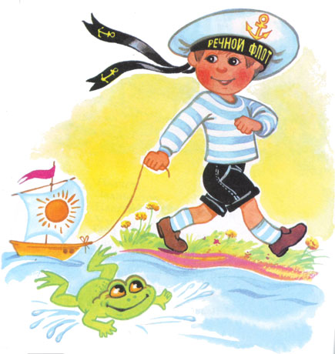
она рождена писать веселые стихи. А.В.Луначарский
После экзаменационных выступлений ученицы показывали концертную программу, Барто прочитала свои стихи и Анатолий Васильевич Луначарский (государственный деятель, писатель и ученый) посоветовал ей продолжать писать стихи, но только стихи для детей.
Notes:
Кораблик Матросская шапка, Веревка в руке, Тяну я кораблик По быстрой реке, И скачут лягушки За мной по пятам И просят меня: ― Прокати, капитан!

Slide 4
В 1925 были опубликованы первые стихи для детей — "Китайчонок Ван Ли", "Мишка-воришка".
Уронили мишку на пол, Оторвали мишке лапу. Все равно его не брошу, Потому что он хороший.
Барто выпустила сборники стихов: "Братишки" (1928), "Мальчик наоборот"(1934), "Игрушки", (1936), "Снегирь" (1939).
Notes:
Хорошо известное всем стихотворение из сборника «Игрушки»

Slide 5
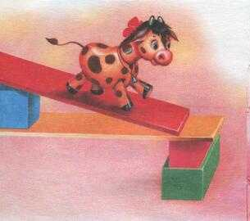
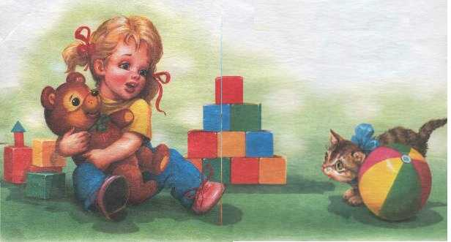
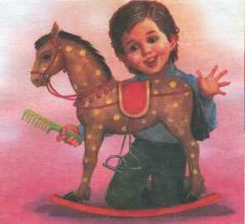
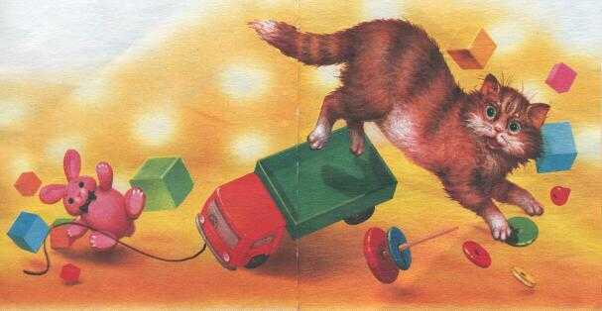
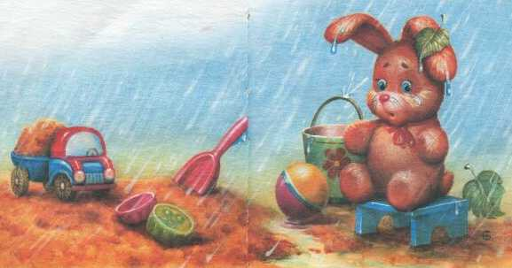
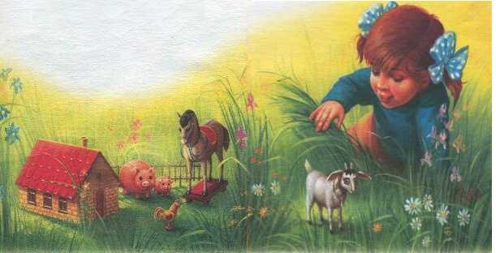
"Идет бычок, качается, вздыхает на ходу..." — имя автора этих строк знакомо всем.
Угадайте стихотворения Агнии Барто по картинке!

Slide 6
В 1940 — 1950 вышли новые сборники: "Первоклассница", "Веселые стихи", "Стихи детям", "Звенигород" .
Одна из самых известных детских поэтесс — Агния Барто — стала любимым автором для многих поколений детей. Но мало кто знает подробности ее биографии. Например, о том, как она помогла встретиться тысячам людей, потерявших друг друга во время войны. После выхода книги о воспитанниках детского дома - «Звенигород» пришло письмо от одинокой женщины, во время войны потерявшей свою восьмилетнюю дочь. Обрывки детских воспоминаний, вошедшие в поэму, показались женщине знакомыми. Она надеялась, что Барто общалась с ее дочерью, пропавшей во время войны. Так оно и оказалось: мать и дочь встретились спустя десять лет. В 1965 году радиостанция "Маяк" начала транслировать передачу "Ищу человека". За 9 лет существования радиопередачи удалось соединить 927 разлученных во время войны семейств. Итог уникальной работы был документально запечатлен в одноименной повести. Главки книги «Найти человека» носили названия: "Найдена по "кукушке", "Найдена по голубым туфелькам", "Найден по голубю", "Признак родства – умывальник».
Notes:
Эту девочку звали Нина Гудьева

Slide 7
В эти же годы работала над сценариями детских кинофильмов "Подкидыш", "Слон и веревочка", "Алеша Птицын вырабатывает характер".
С утра до вечера девочки одного из московских домов неутомимо прыгают через прыгалки. И только маленькая Лидочка никак не может научиться прыгать. Однажды во сне мудрый слон дает ей совет: чтобы научиться прыгать, надо вначале сделать доброе дело... Девочка следует совету слона и добивается успеха.
Notes:
Ученик третьего класса решил заняться самовоспитанием. Отказавшись от опеки рассеянной бабушки и вредной сестренки, он начал с того, что самостоятельно пришел в школу, сорвал урок, устыдившись, сделал хорошее дело - вернул утерянную тетрадь владельцу и отправился показывать гостям столицу, не думая о том, как к этому отнесутся дорогие папа и мама...
Пятилетнюю Наташу мама препоручает заботам ее старшего брата, но тот, занятый своими делами, не замечает, что девочка ушла из квартиры…Она встречает много людей, кот. пытаются ей помочь. В конце концов, девочка будет найдена, а люди, познакомившиеся с ней, будут с радостью вспоминать счастливые хлопоты, доставленные ею…

Slide 8
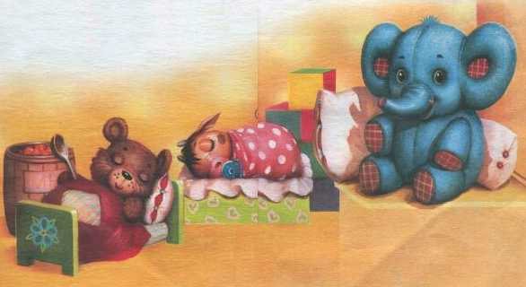
В 1958 написала большой цикл сатирических стихов для детей "Лешенька, Лешенька", "Дедушкина внучка" и др.

Slide 9
У Агнии Барто в 1935 году родилась дочь Татьяна. Стихи "Наша Таня» - о девочке, что уронила в речку мячик, Барто написала для своей дочери.
Когда Таня выросла, она вышла замуж и родила сына Владимира. Это о нем Барто сочинила стихи "Вовка — добрая душа".

Slide 10
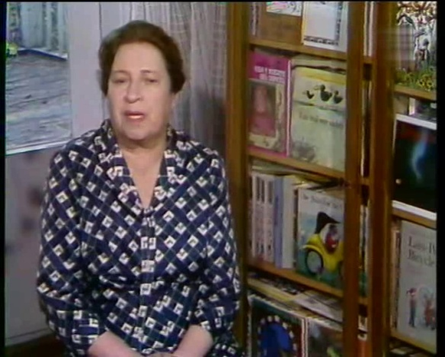
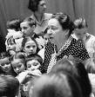
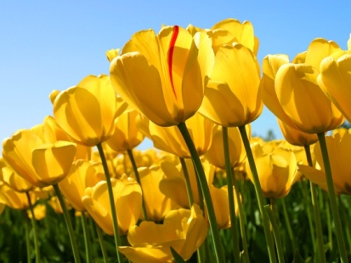
Однажды Агния Барто сказала: "Почти у каждого человека бывают в жизни минуты, когда он делает больше, чем может". В случае с ней самой это была не минута — так она прожила всю жизнь.
Её вдохновением были дети.
Агния Барто училась у детей, наблюдала за ними, смотрела, как дети играют, слушала, о чем говорят. Так были написаны почти все её стихотворения.

Slide 11
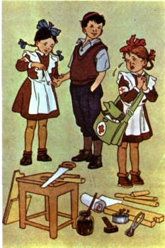
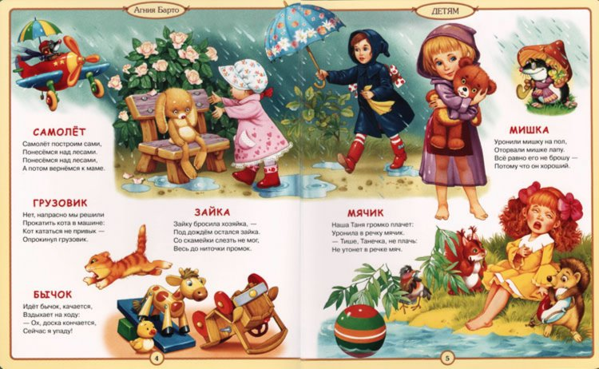
«Мы с Тамарой — санитарки: Тамара лечит, я — реву...»

